Slide 1
上周回顾：20251106 会议纪要 6
分享了COT生成框架优化：边缘信息精简规则实现；做cot的简化和梳理；产出了正序和倒叙两种cot
重构SURGE评估代码，指标采用acc，后续改为pass@k
分享了目前设计的六个实验方案：对比不同训练集、不同微调方法对不同架构模型的提升和消融实验
后续需要再优化cot使其更专业化、需考虑过长循环状况、更换倒叙思路、做中英双语
下周需要将cot框架与增广框架拼接起来，并产出足量的带正序cot的数据集（500）来进行实验
下周使用带正序的数据集进行微调，并进行评估

Slide 2
本周记录：20251113 会议纪要 7
优化cot语言结构，做了中英可选切换重构；迁移并接入了目前的cot生成框架到数据集增广架构；生产了500个新的粗糙的带cot的python数据集
尝试在独立cot项目里实现了ai+倒叙cot的能力
分享了一个和我们思路相近的一个工作：code+执行轨迹—>AI—>自然语言cot
框架迁移的时候有的功能没耦合好，本周再优化；并逐个例子做细节优化
重构SURGE评估代码，对粗糙的带cot的python数据集进行评估，发现效果与直接ai-cot差不多
分享两个新的评估基准：CRUXEval-X和CoRe（分析信息流）
本周尝试产出三类cot的数据集：simple-ai；reduced-format；reduced-natural。且足量
本周尝试跑通CoRe评估基准，并用新的训练数据进行微调

Slide 3
本周内容总结
进展 | 优化cot语言结构，做了中英可选切换 重构迁移并接入了目前的cot生成框架到数据集增广架构 生产了500个新的粗糙的带cot的python数据集 尝试在独立cot项目里实现了ai+倒叙cot的能力 粗略看了和我们思路相近的一个工作：code+执行轨迹—>AI—>自然语言cot
Todo | [P0] 在复杂案例中，暴露出了很多cot生成逻辑的一些细节bug，预期这周再逐个案例看来进行优化 [P1] 框架迁移的时候有的功能没耦合好，后续再优化
Insight | 之前的cot生成框架太独立，且用的都是直接想的比较小的测例 当真到类似真实代码的时候，遇到多个函数嵌套循环嵌套和表达式分行等这种问题的时候，会出现一系列奇怪的问题，后面重点就是优化这里了 对于类真实代码，有的执行轨迹会巨长，剪枝过后产出的cot仍然不短，认为再补一个同等长度的倒序cot对训练提升较小

Slide 4
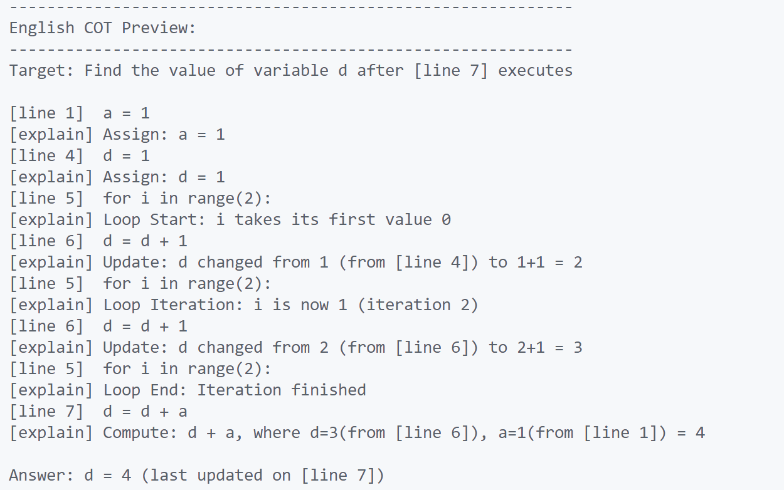
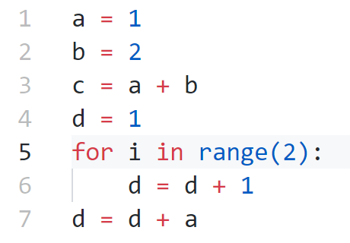
进展分享一：优化cot语言结构，做了中英可选切换
1. 结构优化：突出显示了 [line n]，也单独标记了[explain]。更便于模型阅读
2. 语言体系改为全英，但支持加 --zh 后缀生成中文cot
3. 适当专业化，修改了一些模板，如赋值循环等，让其更专业化
去掉explain、from —>defined at

Slide 5
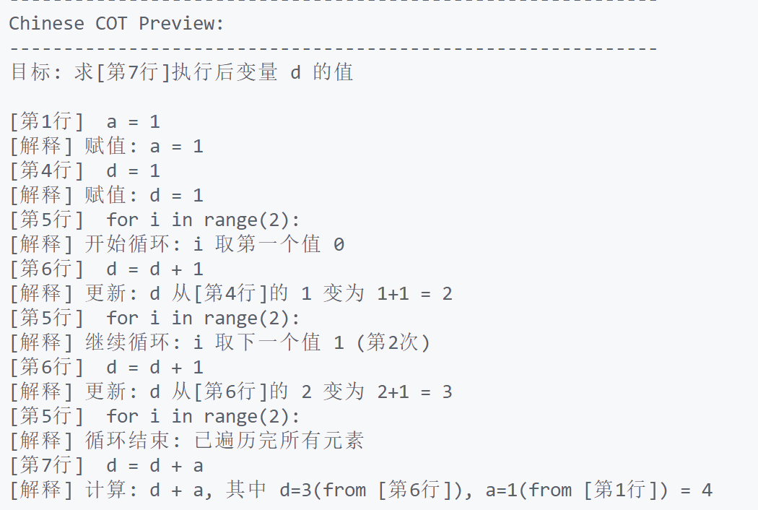

进展分享一：优化cot语言结构，做了中英可选切换
1. 结构优化：突出显示了 [line n]，也单独标记了[explain]。更便于模型阅读
2. 语言体系改为全英，但支持加 --zh 后缀生成中文cot
3. 适当专业化，修改了一些模板，如赋值循环等，让其更专业化

Slide 6
进展分享二：重构迁移并接入了目前的cot生成框架到数据集增广架构
将独立的[cot生成框架]重构迁移进了目前的 [数据集增广框架]
COT生成框架
数据集增广框架
Code+目标行号+目标变量
execute_tasks：数据集变为可执行代码，并记录执行结果
代码执行轨迹 trace
generate_cot：AI分析目标行号变量、接入cot生成框架逻辑
剪枝后的执行流 trim-trace
ai_evaluation：调用五个开源ai分析预测结果，并更新难度值
AST模板匹配逻辑得到 COT
generate_new_task：根据需求，均衡难度提升多样性增广数据
【Todo】但是实际产出的时候与独立产出有一定出入，认为是重构时没太复现好，下周内完善好

Slide 7
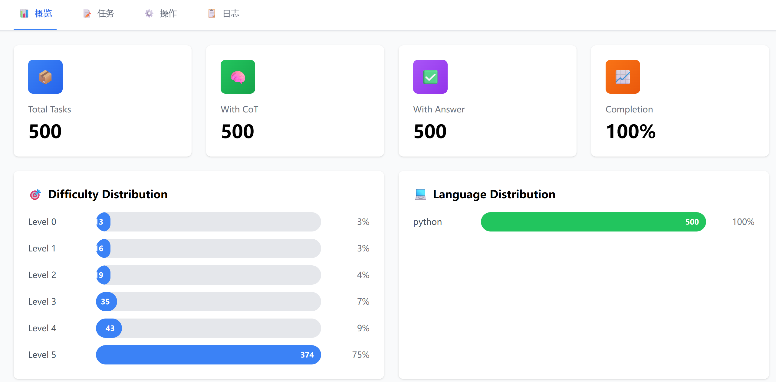
进展分享三：生产了500个新的粗糙的带cot的python数据集
重新生成了：【可运行】的【带正确答案】的【带cot】的【高难度】数据集500条

Slide 8
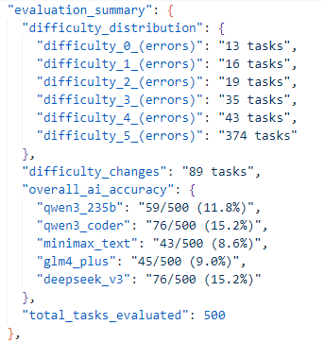
进展分享三：生产了500个新的粗糙的带cot的python数据集
重新生成了：【可运行】的【带正确答案】的【带cot】的【高难度】数据集500条
AI评估结果：
常用ai的正确率大概是15%左右

Slide 9
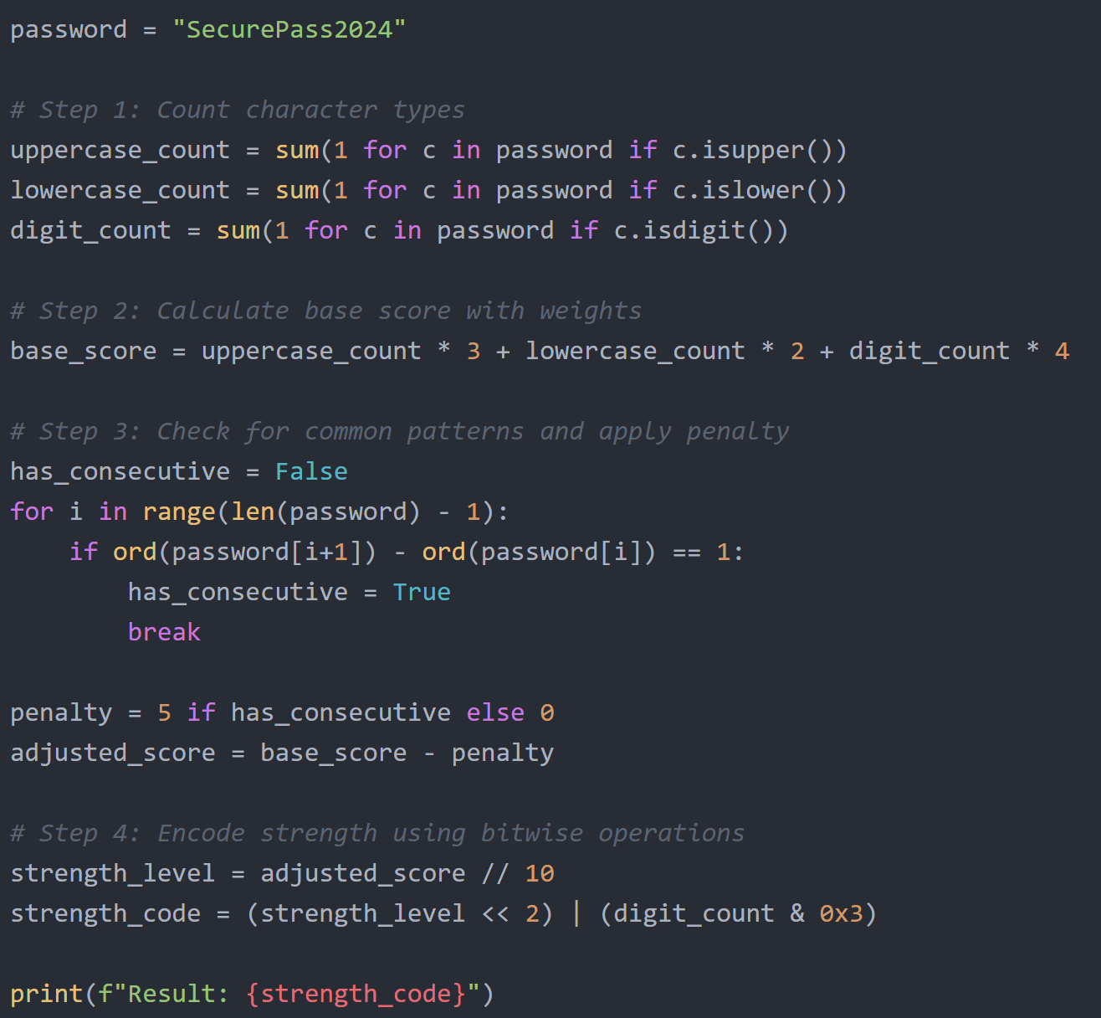
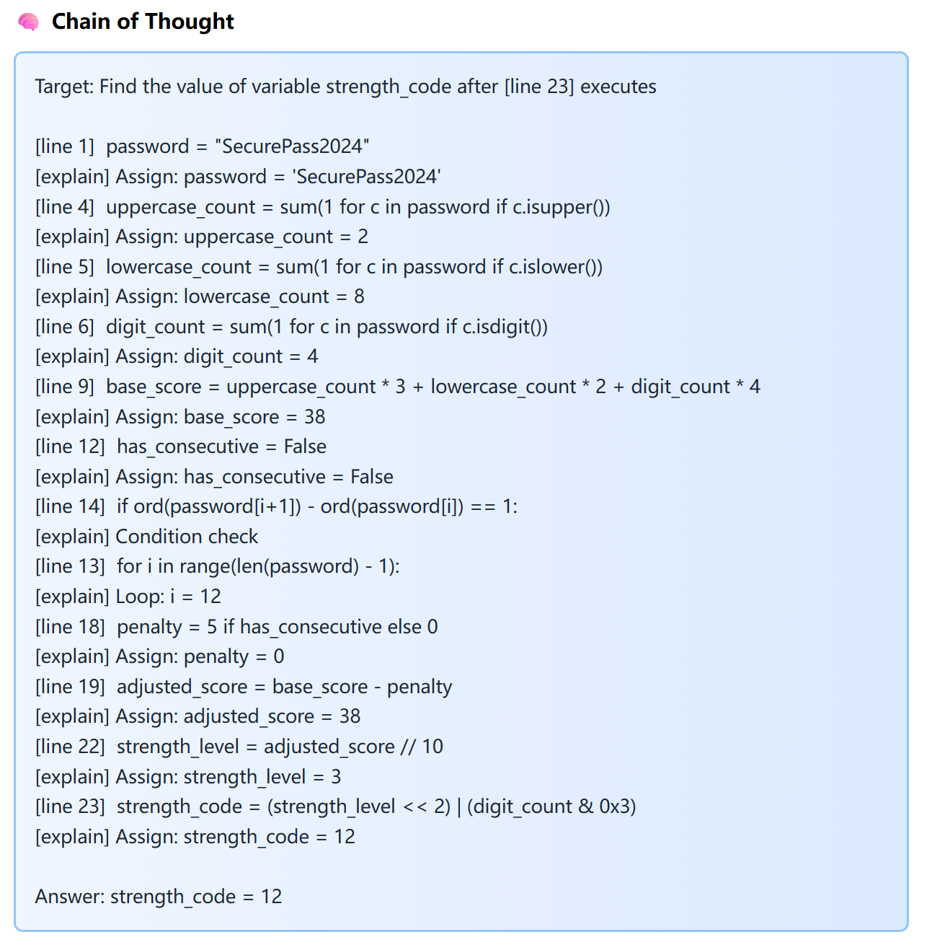
进展分享三：生产了500个新的粗糙的带cot的python数据集
不太符合预期的cot

Slide 10
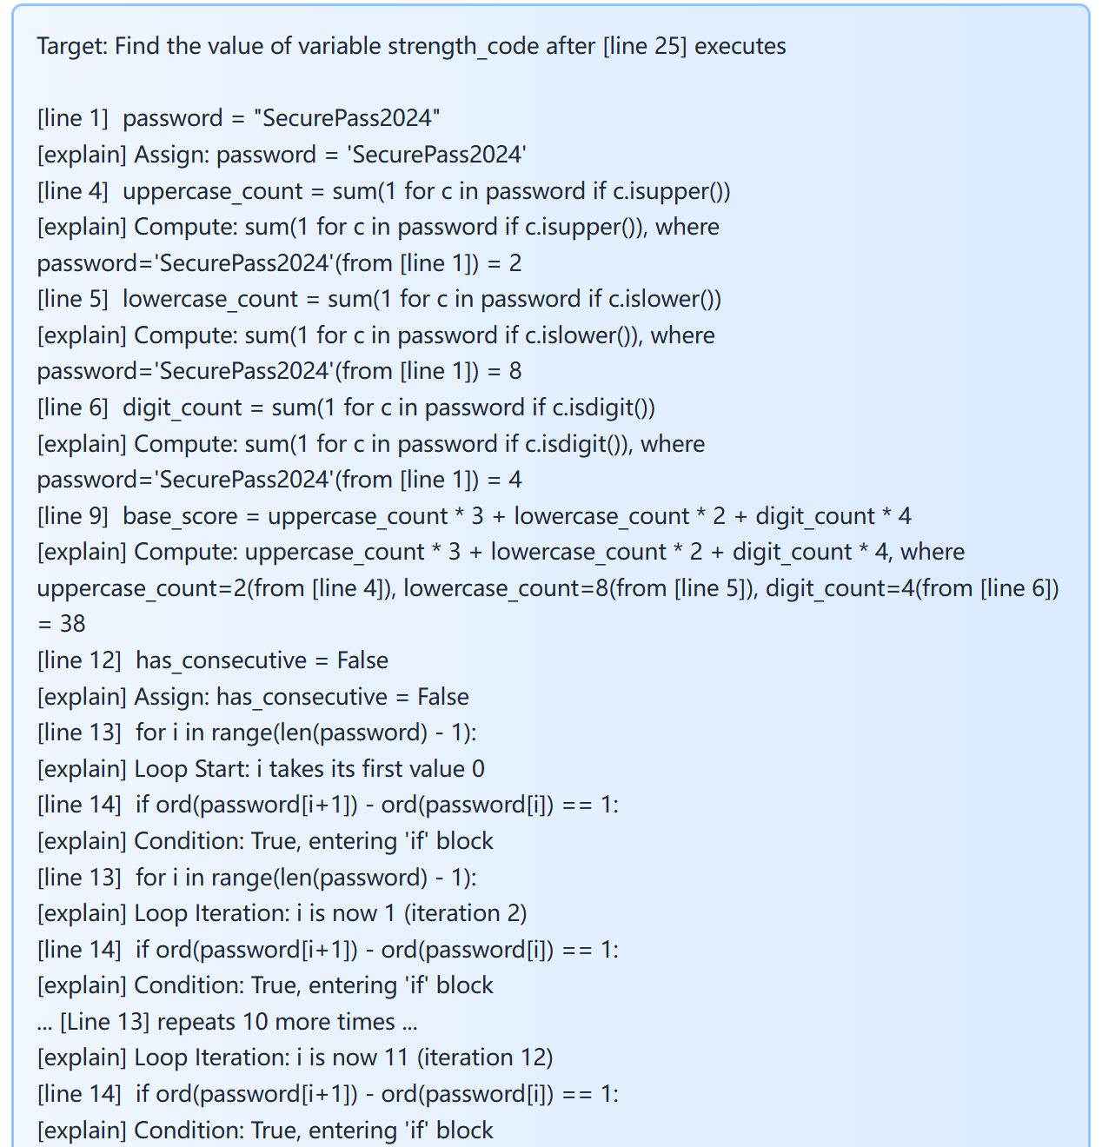
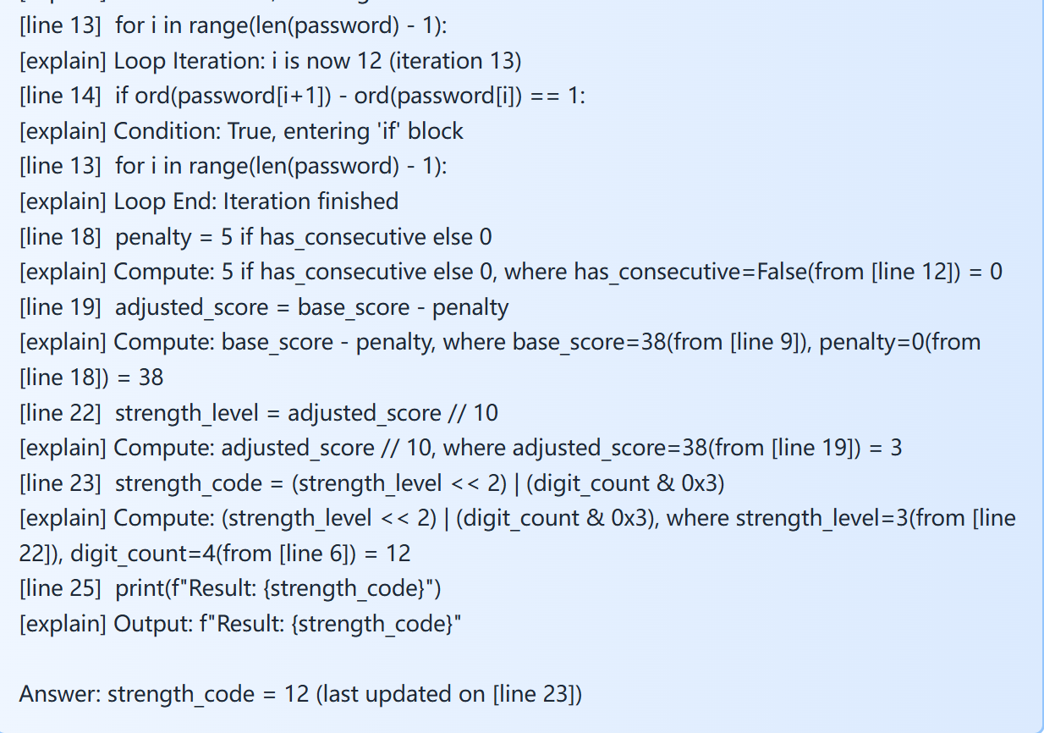
进展分享三：生产了500个新的粗糙的带cot的python数据集
独立框架生成的cot，基本符合预期，后续会把迁移工作再重优化

Slide 11
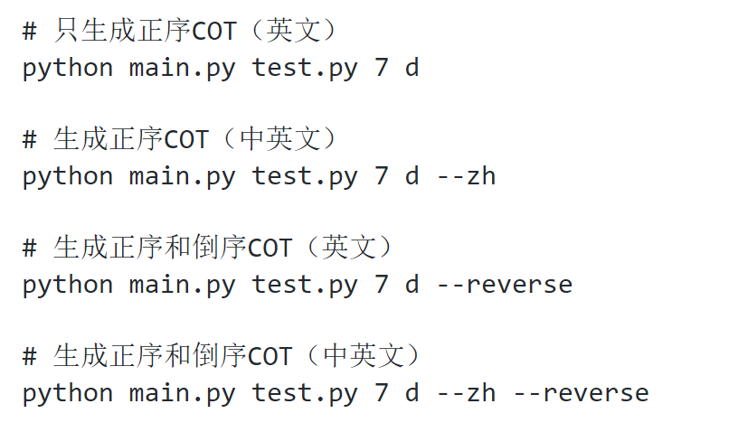
进展分享四：AI+正序cot——>得到倒叙cot 探索
思路：将去除答案的正序cot给ai，并给AI合适的prompt来做思维引导↓
【Step1】依赖识别：从目标行出发，识别目标变量依赖哪些其他变量或表达式
【Step2】逆向追溯：递归地向前查找每个依赖变量的最后赋值位置，直到找到所有常量或初始值
【Step3】正向计算：依照逆向追溯的思维链快速正向计算确保正确
【Step4】约束输出格式：通过明确的格式模板和精简要求，引导AI按倒序思维生成推理过程而非直接给答案

Slide 12
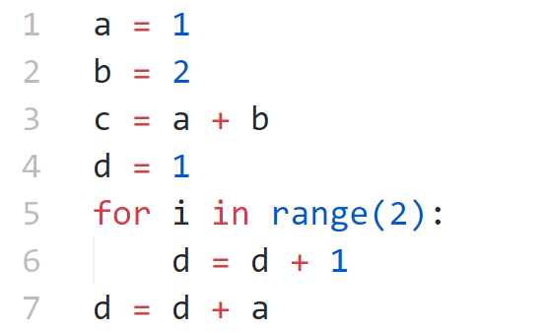
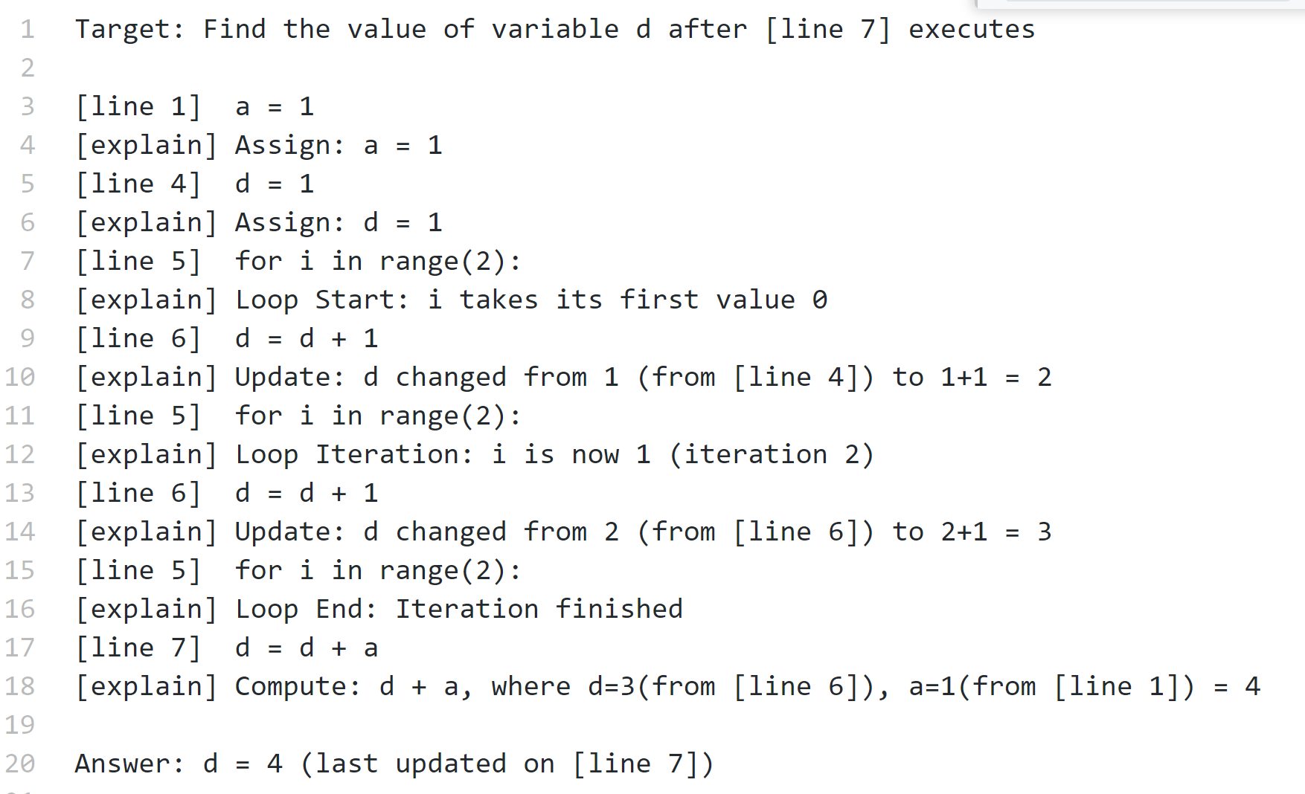
进展分享四：AI+正序cot——>得到倒叙cot 探索

Slide 13
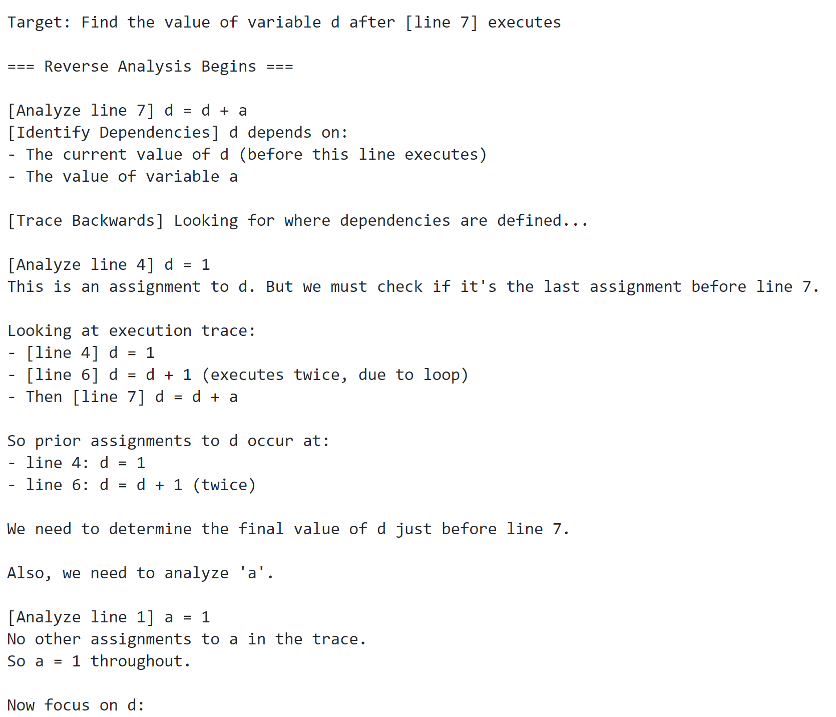
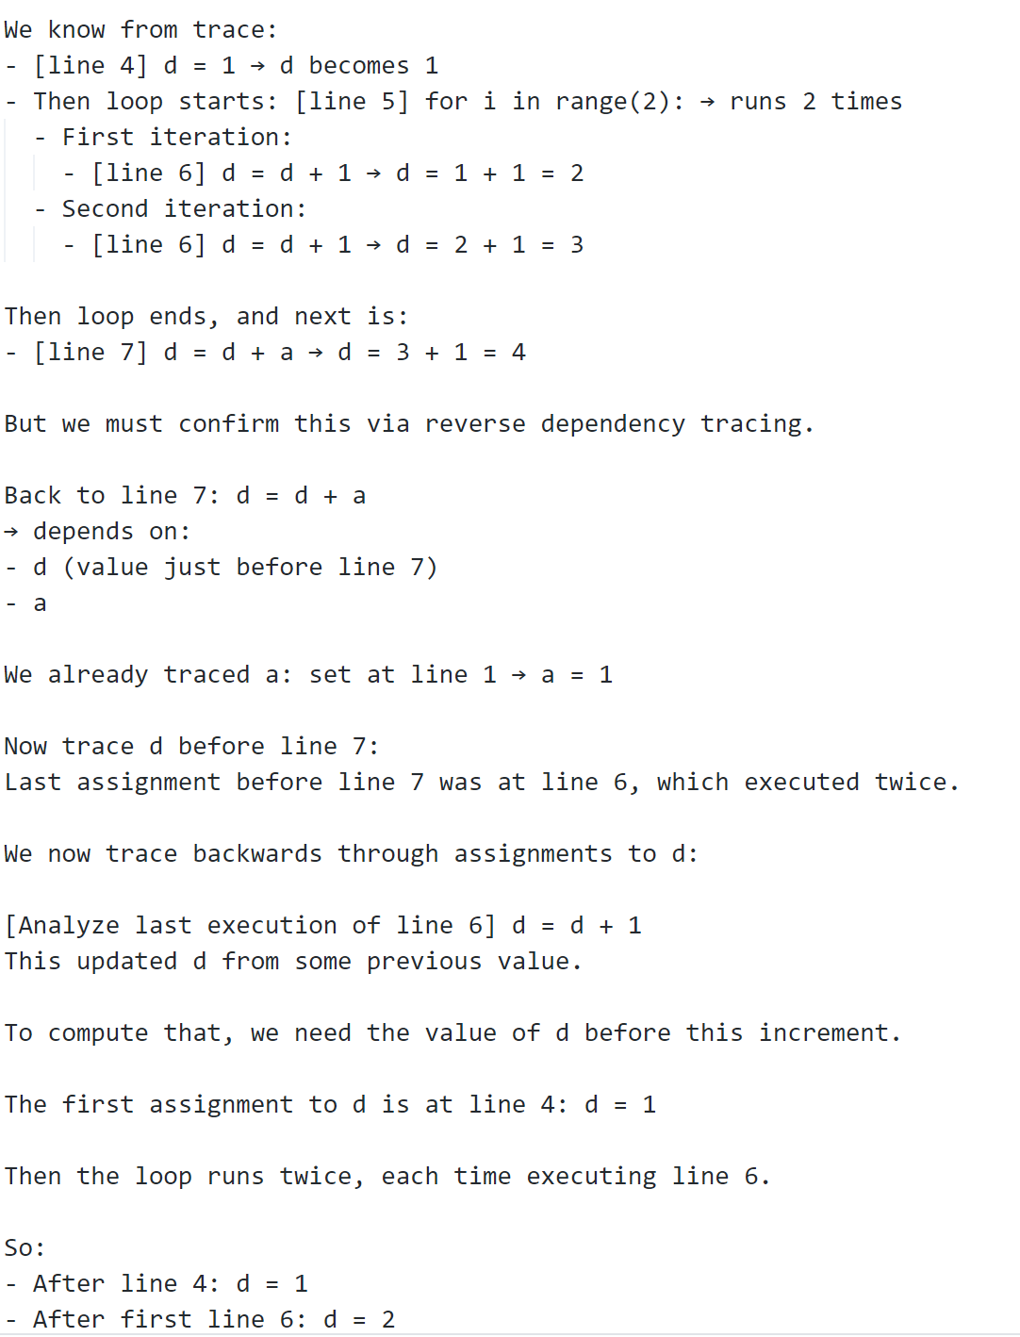
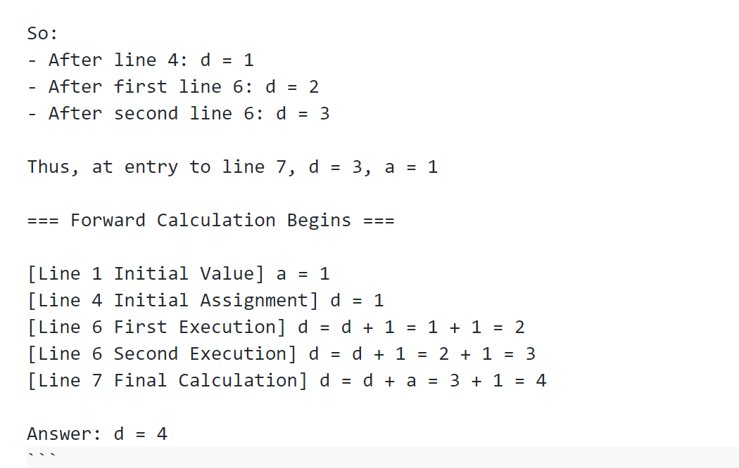
倒序cot
进展分享四：AI+正序cot——>得到倒叙cot 探索

Slide 14
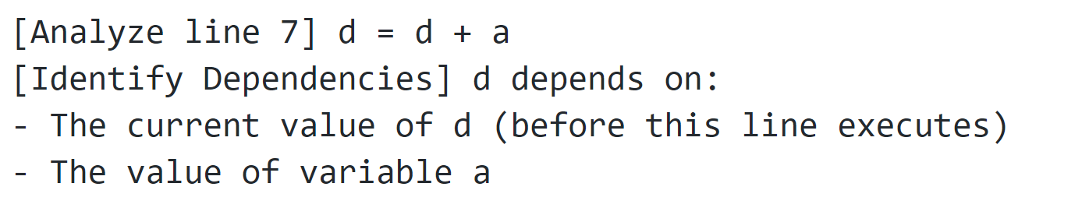
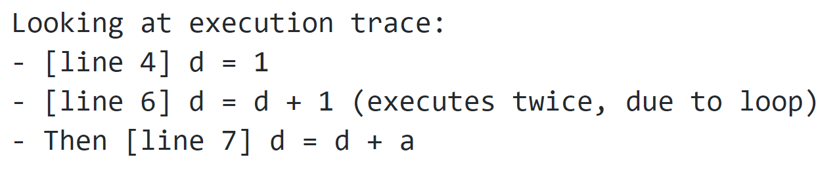
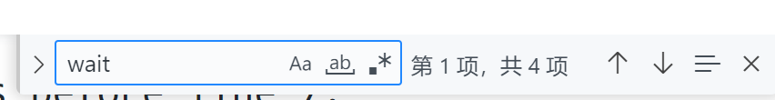
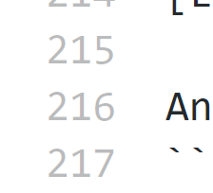
进展分享四：AI+正序cot——>得到倒叙cot 探索
亮点：分析了依赖，开始逆序思考
亮点cot片段分析
缺陷总结
亮点：适当分析了循环的影响
缺陷：由于是ai，所以反复wait重新思考，整体过于冗长且逻辑混乱

Slide 15
进展分享四：AI+正序cot——>得到倒叙cot 探索
总结：AI确实很好的理解了逆向思考的这一需求，且能完整走通逆向思考步骤，给出合适的cot。
但有明显缺陷是其容易陷入思维死循环，且最终cot不如直接硬编码cot简洁明了。ai cot更冗杂。
解决方案思考：
1. 限制ai回答长度、要求其用简短的话回复（面临丢失信息跳步骤风险）
2. 调用能力更高ai尝试，目前是校园算力平台中开源qwen

Slide 16
进展分享五：思路相近的一个工作 code+执行轨迹—>AI—>自然语言cot
Code Execution as Grounded Supervision for LLM Reasoning
事实证明，通过思维链 （CoT） 监督训练大型语言模型 （LLM） 可以有效增强其推理能力。然而，获得可靠和准确的推理监督仍然是一个重大挑战。我们提出了一种可扩展的方法，利用程序执行的确定性来生成高质量的 CoT 监督数据集。与依赖昂贵的人工注释或容易出错的 LLM 生成的 CoT 的现有推理数据集生成方法不同，我们的方法从代码执行中提取可验证的分步推理跟踪，并将其转换为自然语言 CoT 推理。跨领域推理基准的实验表明，我们的方法有效地为LLM提供了跨不同任务的可转移推理能力。此外，消融研究验证了我们的方法可以产生高度准确的推理数据，并通过减少无意义的重复和过度思考来减少推理过程中的总体标记长度。
EMNLP 2025

Slide 17
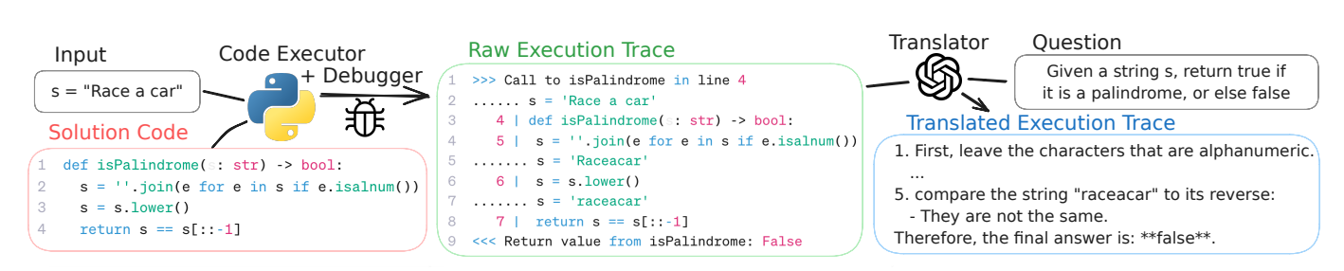
进展分享五：思路相近的一个工作 code+执行轨迹—>AI—>自然语言cot
OURS
Jungs
真实可运行Code+目标行号+目标变量
单个函数+输入
代码执行轨迹 trace
代码执行轨迹 trace
剪枝后的执行流 trim-trace
AI+合适prompt
AST模板匹配逻辑得到 COT
直接得到对应的COT

Slide 18
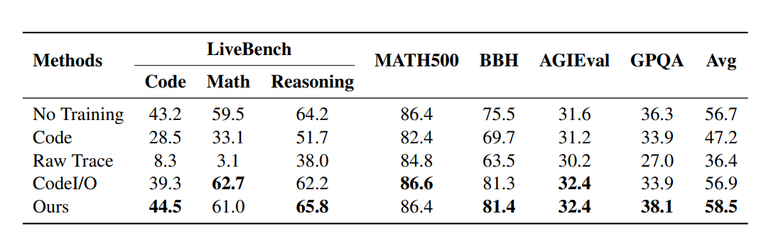
进展分享五：思路相近的一个工作 code+执行轨迹—>AI—>自然语言cot
结果分析，整体比CodeI/O效果好一些，但差不多
Jungs 训练集
CodeI/O 训练集
Python-Edu 数据集 Code
类似数据集 Code
+
+
code+question——AI——>COT
code+trace——AI——>COT

